Slide 1
Part_01.项目和软件项目基础知识导论
课程教师：余剑
电子邮件：2359980@qq.com

Slide 2
课程总体总体目标
掌握项目的一般概念，理解和区分软件项目与非软件项目之间的基本异同。
了解现代软件项目实施要求的基本领域知识及其内容。
理解项目软件过程定义的基础知识，能够定义简单项目的项目软件过程。
掌握软件项目目标识别的方法，能够编写简单的项目愿景文件。
理解实际项目软件过程中各主要里程碑阶段需要交付的工作产品和种类。
初步掌握过程交付产品的生产技能和相应的基础知识。
根据课堂提供的实训项目过程最佳实践，能够组织符合自己情况的项目实践。
完成本课程要求的实训项目任务内容和目标。

Slide 3
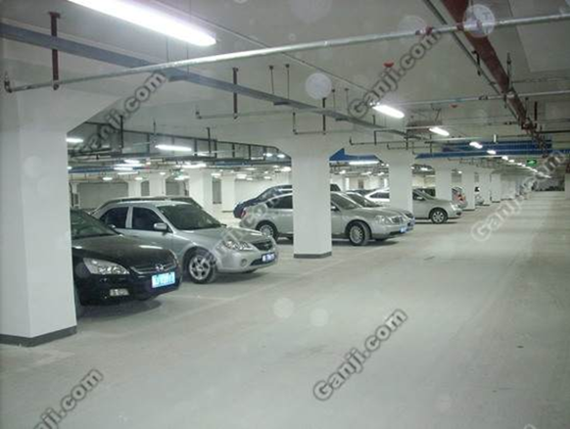
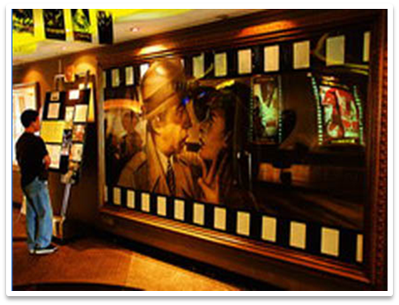
Chapter 1. 项目和软件项目基础知识导论
课程编号 | 内容名称 | 内容简述
1.1. | 项目和项目管理的概念
1.2. | 项目管理知识域和活动
1.3. | 软件项目和软件项目管理的特征
1.4. | 软件项目目标识别的一般方法
1.5. | 软件项目的过程、活动与规约
1.6. | 本课程软件项目过程实施环境简述

Slide 4
1.1. 项目和项目管理的基本概念：一般场景
 | 场景一：
 | 聊天、吃饭、睡觉、唱歌、打球、玩游戏、坐车、逛街 … 上课、做作业、读书、购物 … 员工上班、司机开车、交警指挥交通 …
 | 场景二：
 | 打一场篮球比赛、学习一门课程、出版一本小说、请人吃一顿饭 … 制作一个工艺品、起一栋房子… 编制一套单位人事信息管理计算机软件 …

Slide 5
1.1.1. 项目和项目管理的基本概念：基本定义
项目： | 一个组织在有明确时限要求之下完成一个独立的产品或者服务的工作（临时性）。
项目管理： | 项目管理就是将知识、技能、工具与技术应用于项目活动，以满足项目的要求。 （目标：在规定的时间、费用之内，达到规定的质量） 不同于“做老板” 对优化项目规模很重要
Initiating
Processes
Planning
Processes
Controlling
Processes
Executing
Processes
Closing
Processes

Slide 6
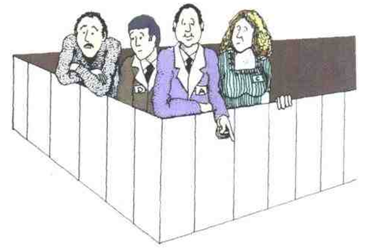
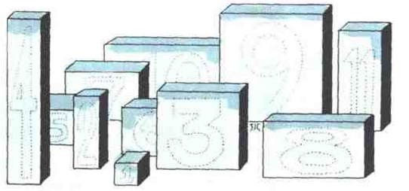
1.1.2. 项目和项目管理的基本概念：启动项目的理由
第一理由： | 创造价值（利润更高……）
第二理由： | 提高质量（相同投入情况下，产出物的质量更高……）
第三理由： | 减少成本（相同的项目规模，完成合格的产出物需要更少的成本……）
第四理由： | 加快进度（相同的项目规模，完成合格的产出物需要更少的时间……）

Slide 7
1.1.3. 项目和项目管理的基本概念：理解项目的价值
常见的价值观
冒险
野心
自治
集体责任
舒适
竞争
合作
勇气
创造性
条件平等
机会平等
杰出
灵活
言论自由
安排聚餐
安排会议
制作请客的酒席
规划你的就业素养和技能目标的实现（从3月28日开始至12月1日）。
常见的价值观
爱国精神
和平
合理性
安全
自发性
传统
容忍
智慧
融洽
诚实
正义
新颖
等级（次序）
慷概

Slide 8
1.1.4. 讨论：按照你的想象如何组织实施下列项目
组织聚餐： | 某个时间，公司进行聚餐活动，请你组织这次活动，目的是用合理的经费让大家高高兴兴地吃一顿。
安排会议： | 安排一次各自项目组的一次会议，目的是让项目组成员之间互相熟悉，并根据项目组的实际情况，讨论完成本课程任务可能存在的困难和学习要求。
做一顿饭： | 用三天的时间，为来自全国不同地方的10个人做一桌酒席。
Initiating
Processes
Planning
Processes
Controlling
Processes
Executing
Processes
Closing
Processes

Slide 9
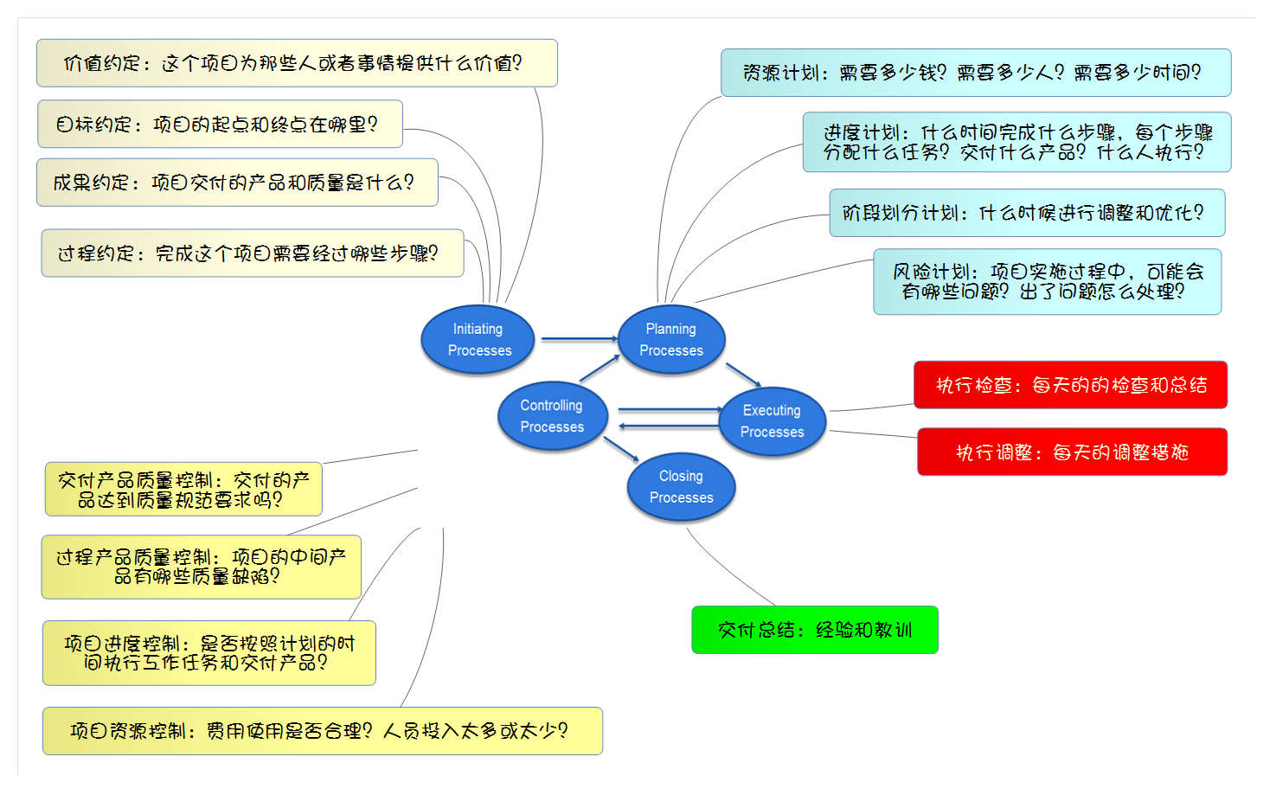
1.2. 项目管理知识域与活动：一般的管理概念

Slide 10
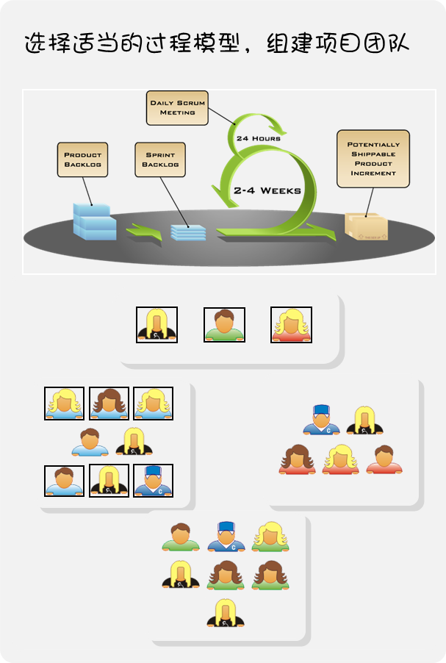
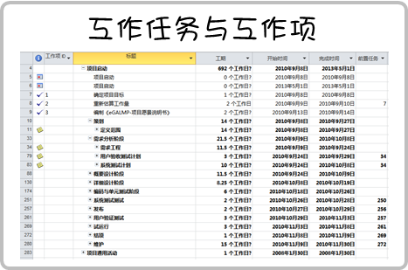
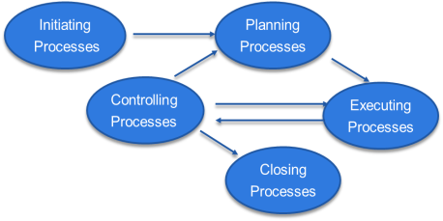

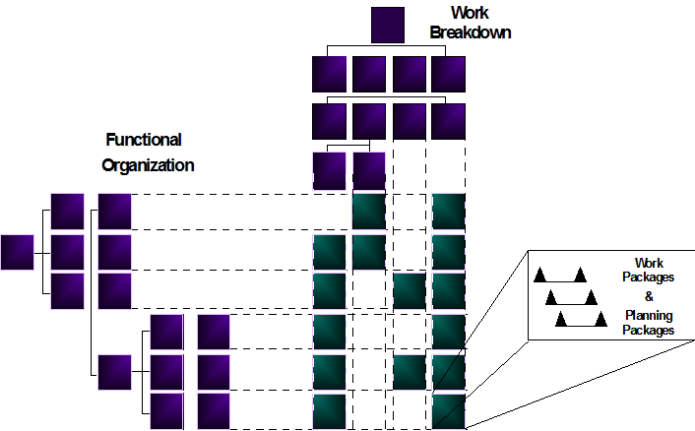
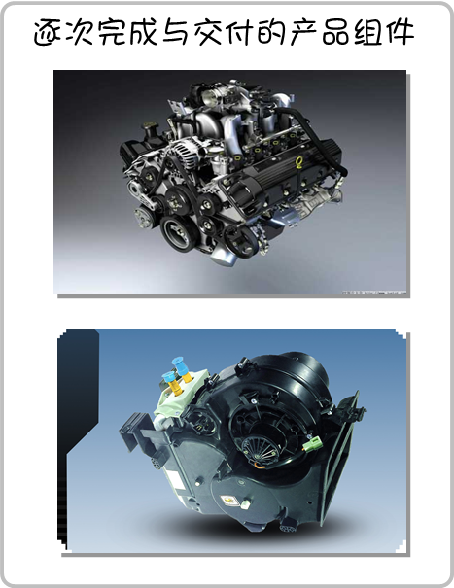
1.2.1.项目管理内容和工作项分解基本的做法

Slide 11
1.2.2. 项目和项目管理的基本概念：管理的领域
项目整体管理： | 项目整体管理知识领域包括识别、确定、结合、统一与协调各项目管理过程组内不同过程与项目管理活动时需要进行的各种过程和活动。“整体管理”兼有统一、合并、结合各方面特征，并且包括为完成项目，满足顾客与其他利害关系者的要求，管理他们的期望而必须采取的贯穿项目整体的至关重要的行动。
项目范围管理： | 项目范围管理是确保项目包括成功完成项目所需的全部工作，但又只包括必须完成的工作的各个过程。它主要关心的是确定与控制哪些应该与哪些不应该包括在项目之内。
项目时间管理： | 项目时间管理包括使项目按时完成必须进行的各项过程。
项目成本管理： | 项目费用管理包括涉及费用规划、估算、预算、控制的过程，以便保证能在已批准预算之内完成项目。
项目质量管理： | 项目质量管理过程包括保证项目能满足原先规定的各项要求所需要的实施组织的活动，即决定质量方针、目标与责任的所有活动，并通过诸如质量规划、质量保证、质量控制、质量持续改进（如适用）等方针、程序和过程实施质量体系。
项目人力资源管理： | 项目人力资源管理包括项目团队组建和管理的各个过程。
项目沟通管理： | 项目沟通管理这一知识领域包括保证及时与恰当地生成、搜集、传播、贮存, 检索,与最终处置项目信息所需的过程。
项目风险管理： | 项目风险管理包括项目风险管理规划、风险识别、分析、应对和监控的过程。其中多数过程在整个项目期间都需要更新。
项目采购管理： | 项目采购管理包括从项目团队外部购买或获得为完成工作所需的产品、服务或成果的过程。

Slide 12
1.2.3. 项目和项目管理的基本概念：管理的组织与活动
知识领域 | 项目管理过程组
 | 启动过程组 | 规划过程组 | 执行过程组 | 监控过程组 | 收尾过程组
项目整体管理 | 制定项目章程 | 制定项目管理计划 | 指导与管理项目执行 | 监控项目工作 实施整体变更控制 | 结束项目或阶段
项目范围管理 |  | 收集需求 定义范围 创建工作分解结构 |  | 核实范围 控制范围
项目时间管理 |  | 定义活动 排列活动顺序 估算活动资源 估算活动持续时间 制定进度计划 |  | 控制进度
项目成本管理 |  | 估算成本 制定预算 |  | 控制成本
项目质量管理 |  | 规划质量 | 实施质量保证 | 实施质量控制
项目人力资源管理 |  | 制定人力资源计划 | 组建项目团队 建设项目团队 管理项目团队
项目沟通管理 | 识别干系人 | 规划沟通 | 发布信息 管理干系人期望 | 报告绩效
项目风险管理 |  | 规划风险管理 识别风险 实施定性风险分析 实施定量风险分析 规划风险应对 |  | 监控风险
项目采购管理 |  | 规划采购 | 实施采购 | 管理采购 | 结束采购

Slide 13

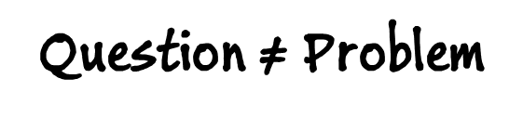
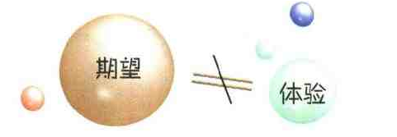
1.3. 软件项目和项目管理的特征：为问题提供解决方案

Slide 14
1.3.1. 立项：确定计算机软件是否可以解决问题
任何信息管理系统都是为解决问题而生产的一种工具，或者构建一种服务，为了达到这样的期望，生产相应的工具或者构建服务就构成一个软件项目。
1. | 减少交通拥堵以及由此导致的空气污染。（成本的角度）
2. | 对医疗记录进行数字化处理，以改善总体上的患者治疗工作。（效率与质量的角度）
3. | 提高获得教育的机会并改善教育质量。（员工素质的角度）
4. | 强化监控系统，降低犯罪率。（企业纪律管理的角度）
5. | 更加智能化地获取和管理电力。（企业能源资源的角度）
6. | 改善水质量、水工业、水分配。（企业…的角度）

Slide 15
1.3.2. 软件项目的特征
目的性： | 每个项目都有自己的特定目标
内部协调性： | 项目组成员的共同努力
时间性： | 都有明确的开始和结束时间
独特性： | 有自己的特点，项目难以复制
消耗资源： | 人力、物力、财力
受到约束： | 目标边界、资源和环境约束

Slide 16
1.3.3. 软件项目管理的特征
比较项 | 设计和实施一套管理信息系统 | 起一栋房子
计划的不准确性： | 过程计划通常是用估计的方式进行的；
领域鸿沟： | 软件人员与用户通常属于不同的专业领域；
人工过程： | 工具的不完善，过多地依赖人工个体作业；
工作产品的不可视性： | 文档部分改善了可视性，但不同的表达方式和表达规程隐含了共同的价值观；
易拷贝性： | 造成工作产品版本不统一，为过程管理造成特殊困难；
缺陷的耦合性： | 缺陷可能在软件过程中传播；
质量问题的隐蔽性： | 定量管理与度量分析困难；
资源的有限性： | 人力、物力、财力等；
环境约束： | 开发环境与运行环境并不相同，平台的多样性；
高风险性：上述的因素直接就形成了软件项目的高风险性。

Slide 17
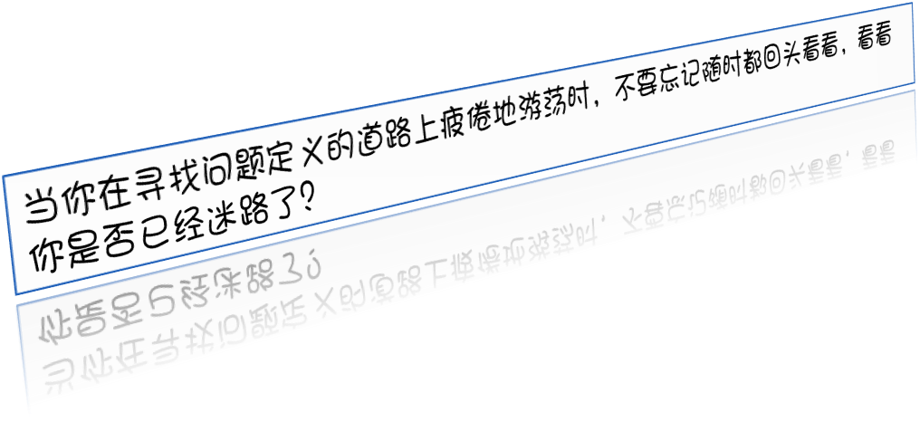
1.3.4. 影响软件项目成功的因素
当你在寻找问题定义的道路上疲倦地游荡时，不要忘记随时都回头看看，看看你是否已经迷路了？
1. 软件的复杂性
2. 软件的抽象性
4. 技术快速发展
6. 应用跨越领域
3. 需求不完整
5. 最佳实践不成熟
7. 应用技术开发体验不足
9. 认为重复的工作完全可以自动化
8. 软件开发演变成研究
10. 认为构建软件完全就是设计的事
11. 轻易就进行项目变更
12. 软件的变更是无法避免，难以控制

Slide 18
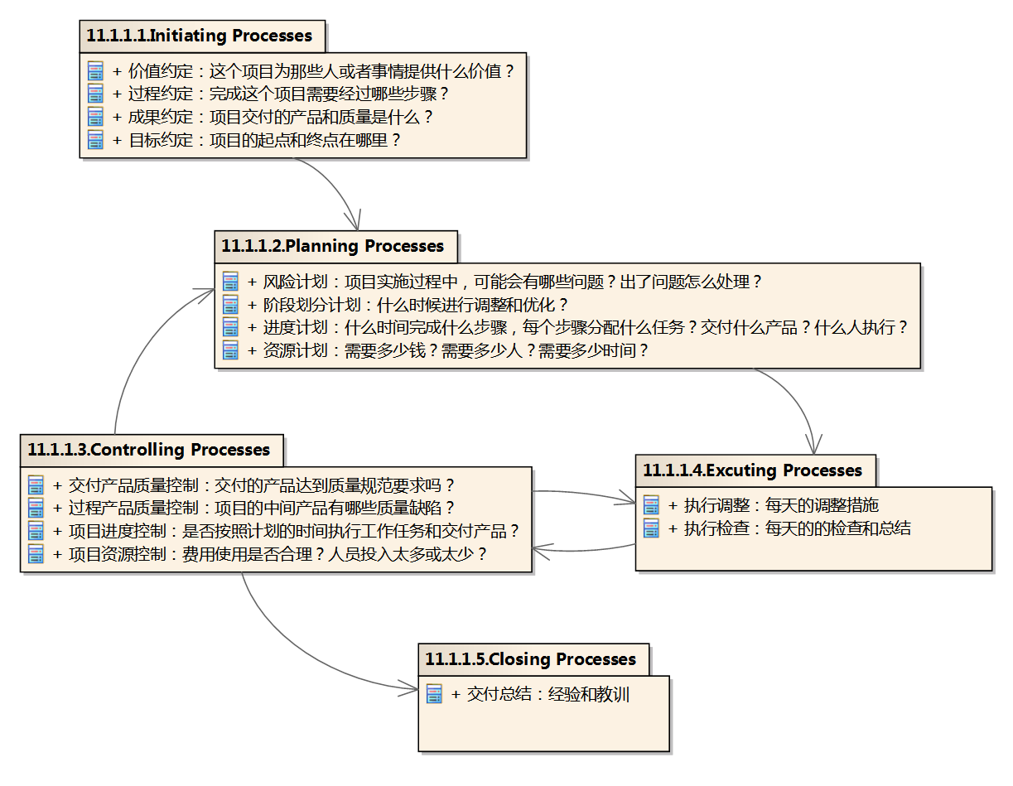
1.3.4. 软件项目和项目管理同样适用的思维导图

Slide 19

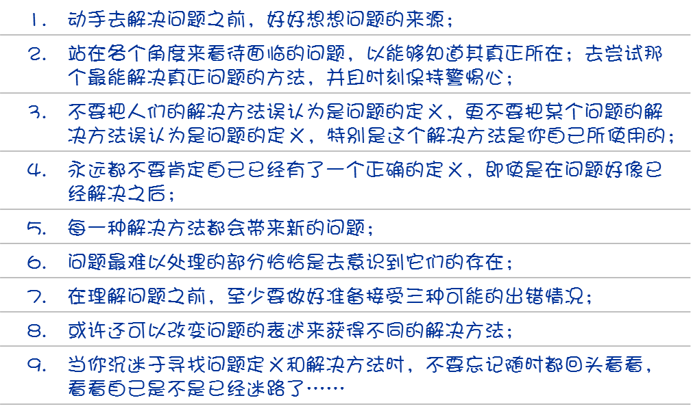
1.4. 软件项目目标的识别方法：问题≠疑问
当你在寻找问题定义的道路上疲倦地游荡时，不要忘记随时都回头看看，看看你是否已经迷路了？
xx市政府将在两年的时间内实施完成全市社区医疗保障服务体系项目。
xx企业在2012年底完成“天眼”系统下一代版本（2012）产品开发项目。
xx生产企业将在年内开发和部署“AAA”企业综合信息管理系统。
曹操用一年时间为自己编写统一三国决策辅助信息系统工具。

Slide 20
1.4.1. 问题的陈述方法
问题 | NF市工商行政管理系统是孤立的，完全依靠据内部工作资源实现行政许可事项受理、办理和监管业务。
影响了 | 申办人、工商行政管理人员、关联行政许可事项承办局委办和NF市政务公开。
产生的影响 | 办事流程缓慢，手续繁琐，办理过程响应笨拙，申办人经常需要往返工商局柜台或电话了解办理进程； 办理业务处理接口自动化程度低，承办人员难以通过异构环境获取业务办理所需要的关联信息，信息数据重复处理和存储，对申办人服务相应能力低下，办事效率低下； 关联业务审批环节的许可数据（如饮食企业办理需要的卫生许可信息由卫生局承办）主要依靠手工转递，实现一站式办理服务所需的服务支持体系困难重重。 政府服务资源使用效率过低，相同及相似的业务如申办受理分散在各个局委办服务窗口，未能集中使用和管理，难以实现政府资源共享和高效运作，政府服务市民成本高昂。 以上影响均导致申办人、承办人、工商局和市政府对系统现状不满意。
成功的解决方案将 | 提高NF市工商行政许可事项管理的效能及服务水平，简化办理手续，吸引更多的投资人，强化政府社会管理水平，提升NF市政府及工商局社会服务形象。

Slide 21
1.4.2. 目标定位的陈述方法
供： | NF市市民及到NF市办理工商行政许可事项的人员、NF市工商局职员、NF市政务服务中心职员、NF市政府相关职能部门职员。
人员： | 参与申办、办理、监管NF市工商行政许可事项。
把： | 一种工具和工具使用的支持环境。
用于： | 支持联机业务处理与业务信息查询，实现一站式工商行政许可事项办理政府服务的工作。
不同于： | 现行的“工商行政业务管理系统”
我们的产品： | 为申办人提供集中的申办环境（在线互联网门户或者市政服务中心窗口），简化申办人办理手续，提供办理过程信息即时查询及事务办结通知服务； 为承办人员提供统一的业务受理、办理及关联事项信息处理自动转接服务工具和环境； 为参与行政事项许可并联审批的关联局委办提供统一的数据交换平台，在此平台基础上实现工商行政许可事项一站式服务信息支持基础体系，并以此作为全市其它行政许可事项一站式服务支持体系应用的标杆； 为NF市政府与行政许可事项相关的业务办理相关政府服务资源实现统一管理。

Slide 22
1.4.3. 软件项目（其他项目一样）的终极目标
第一目标： | 创造价值（利润更高……）
第二目标： | 提高质量（相同投入情况下，产出物的质量更高……）
第三目标： | 减少成本（相同的项目规模，完成合格的产出物需要更少的成本……）
第四目标： | 加快进度（相同的项目规模，完成合格的产出物需要更少的时间……）
……： | ……

Slide 23
1.5. 软件项目的过程、活动与规约
 | 一般陈述 | 软件项目必须的陈述
1. | 为了满足某一类用户的需求 | 软件目标与约束
2. | 有一位获得授权的人负责 | 软件项目经理
3. | 将若干软件工程师和职能人员组合在一起 | 软件人员、人力资源
4. | 使用必要的工具、设施与经费 | 其他资源
5. | 在一段时间内 | 项目阶段
6. | 一步一步地完成一系列任务 | 软件活动
7. | 生成满足用户需要的软件 | 软件产品
8. | 供用户使用 | 产品交付

Slide 24
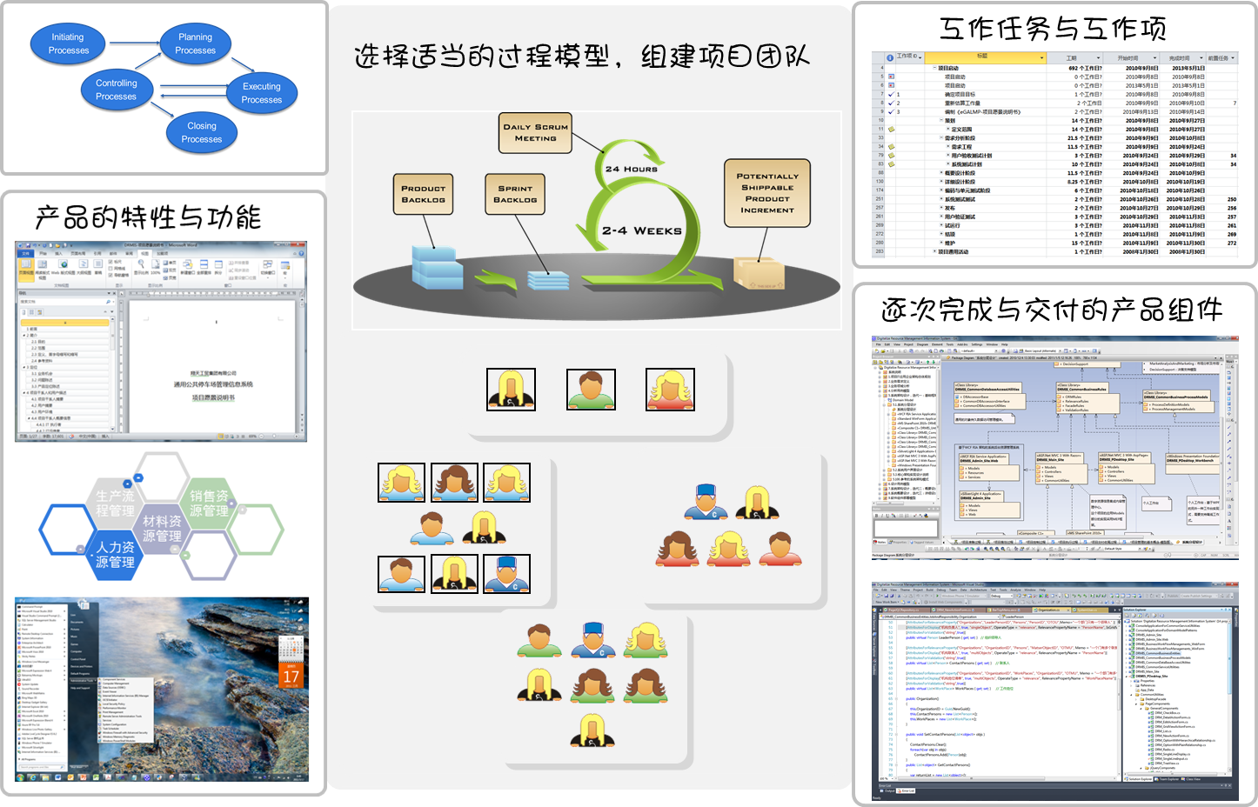
1.5. 软件项目的过程、活动与规约（续）

Slide 25
1.5.1. 软件项目管理的范围
1. | 项目目标与范围的识别与需求管理
2. | 项目估计、计划和任务分解
3. | 项目阶段与时间管理
4. | 人力资源管理
5. | 人际交流管理
6. | 外协管理与子合同管理
7. | 软件工程环境与项目支持管理
8. | 资源、消耗与费用管理
9. | 软件质量管理
10. | 软件配置管理
11. | 项目风险项目
12. | 软件过程的度量与统计
 | 上述任意一个管理范围领域出现缺陷，即可构成风险。

Slide 26
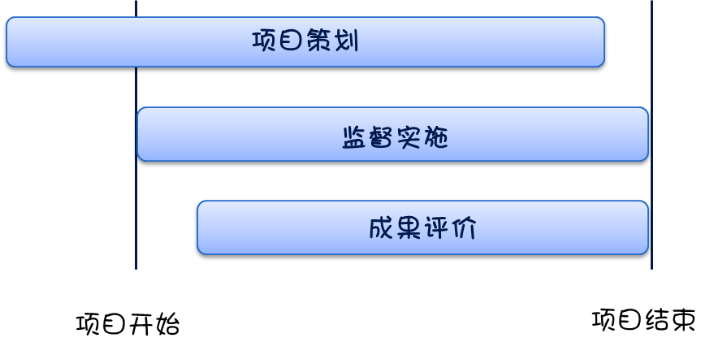
1.5.2. 软件项目的三个核心活动
策划活动： | 全面计划项目的各个方面 | How to do it ?
跟踪活动： | 全面的监督计划的实施 | Are you doing it ?
评价活动： | 注意审查各项活动的成果 | Have you done it ?

Slide 27
1.5.2.1. 项目策划：过程定义与基线化简介
项目开发计划
需求规格说明书
设计规格说明书
程序清单
测试报告
计划
需求分析
设计
编码
测试
计划基线
需求基线
设计基线
编码基线
测试基线
基线（baseline）：软件生存期各开发阶段末尾的特定点，其作用是把各阶段的开发工作分得更加明确，便于检验与确认。

Slide 28
1.5.2.2. 项目策划过程活动清单
1. | 规划项目的工件（最终产品和中间产品）
2. | 制定软件过程与阶段划分
3. | 估计工件的规模、工作量与消耗
4. | 规划所需要的人力资源：软件人员、技术准备、培训
5. | 项目人员间的约定、项目涉外约定
6. | 制定项目时间表
7. | 规划所需要的其他资源：软件工程环境等
8. | 进行风险预测

Slide 29
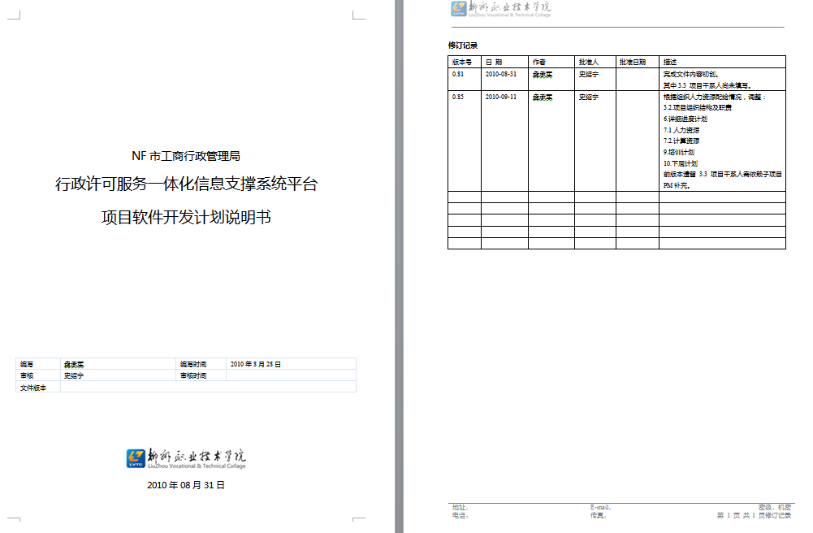
1.5.2.3. 项目策划核心交付产品 -- Demo

Slide 30
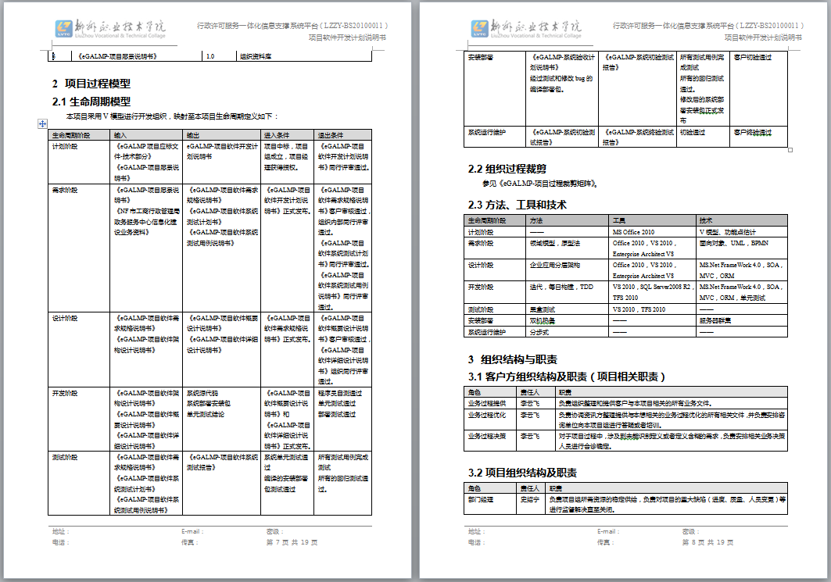
1.5.2.3. 项目策划核心交付产品 – Demo（续）

Slide 31
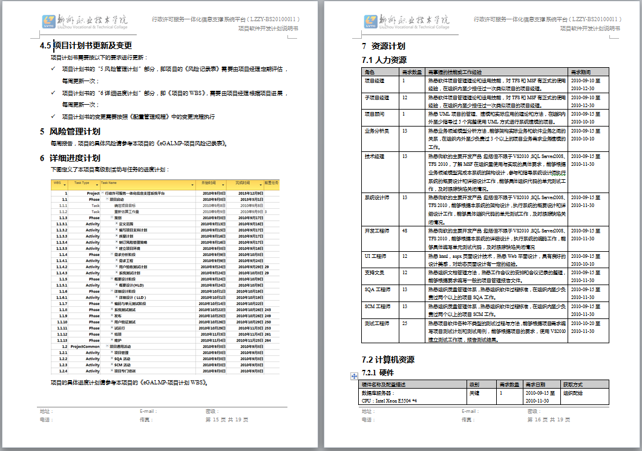
1.5.2.3. 项目策划核心交付产品 – Demo（续）

Slide 32
1.5.3. 项目实施监督：过程清单
1. | 计划执行过程 | 按计划执行：无计划，不行动；
2. | 工程进展过程 | 一个活动、一个活动不断前进
3. | 软件产品增长过程 | 一个又一个产品被生产出来
4. | 软件产品评价过程 | 对生成的产品及时进行评价
5. | 处理变更过程 | 尽量减少变更，但更改是难以避免的
6. | 产品（相对）冻结过程 | 在里程碑处生成基线产品，作为下一阶段过程活动的前提依据
7. | 实施支持过程 | 对项目的工程活动与管理活动提供全面支持
8. | 项目计划修订过程 | 跟踪风险，及时修订项目计划

Slide 33
1.5.3.1. 项目实施监督的焦点
1. | 项目进度
2. | 工件的规模与工作量
3. | 活动消耗
4. | 活动的质量与工件质量
5. | 工件的可识别性和安全性
6. | 项目内约定与项目外的约定地履行
7. | 处理各种更改
8. | 项目风险管理

Slide 34
1.5.3.2. 项目实施监督管理的进度控制
 | 按照项目进度表控制
1. | 项目经理按照管理单元进行进度控制
2. | 管理单元责任人进行内部时间控制，并上报进度数据
3. | 项目经理掌握全项目进度
 | 按照项目里程碑控制
1. | 里程碑是项目过程中（明确标明的）阶段的终点
2. | 在里程碑处已经计划出一组产品：基线产品
3. | 项目经理在里程碑处（时间）监督基线产品

Slide 35
1.5.3.3. 项目实施监督管理的质量控制
 | 产品过程控制：按计划实施产品，跟踪产品的流程
1. | 产品是否按计划生产，是否满足进入条件，先导产品是否完成？
2. | 产品在提交前是否经过评审与批准？
3. | 项目经理是否掌握全项目进度？
4. | 产品冻结之前是否通过评审？
5. | 产品维护是否符合变更规程？
6. | 产品版本是否受到控制？
 | 按照项目里程碑控制
1. | 代码类产品：测试
2. | 文档类产品：评审

Slide 36
1.5.4. 项目成果评价
 | 评价对象：工件
1. | 技术工件（工程工件，软件产品）：包括中间产品和最终产品；
2. | 管理工件：包括中间产品（特别关注估计结果产品）和最终产品。
 | 工件类型及评价方法
1. | 文档（技术文档、管理文档）：评审；
2. | 代码（程序、数据）：测试。

Slide 37
1.6. 本课程项目软件实施过程环境简述（主要硬件）
硬件名称及配置描述 | 级别 | 需求数量 | 需求日期 | 获取方式
数据库服务器： CPU：Intel Xeon E5504 *4 内存：4G 硬盘：600G | 关键 | 1 | 2011-03-01至 2010-07-30 | 组织配给
TFS服务器： CPU：Intel Xeon E5504 *4 内存：4G 硬盘：600G | 关键 | 1 | 2011-03-01至 2010-07-30 | 组织配给
开发应用服务器： CPU：组织标准配置 内存：2G 硬盘：500G | 关键 | 1 | 2011-03-01至 2010-07-30 | 项目组配给
项目成员工作机器 CPU：组织标准配置 内存：2G 硬盘：500G | 关键 | n | 2011-03-01至 2010-07-30 | 项目组配给

Slide 38
1.6. 本课程项目软件实施过程环境简述（主要软件）
软件名称及配置描述 | 级别 | 需求数量 | 需求日期 | 获取方式
Windows Server 2008 R2 企业版 | 关键 | 3
Windows XP SP3 | 关键 | N
MS SQL Server 2008 R2 企业版 | 关键 | 2
MS Team Fundation Server 2010 企业版 | 关键 | 1
Visual Studio 2010 终极版 | 关键 | N
MS Office 2010 专业版 | 关键 | N
MS Project 2010 专业版 | 关键 | N
Spax Enterprise Architect 8 | 普通 | 2
 | 如果你决定使用引导项目的框架来架构实训项目系统，则还需要下载与安装以下组件：
1. | ASP.Net MVC 3： http://www.microsoft.com/downloads/zh-cn/details.aspx?FamilyID=d2928bc1-f48c-4e95-a064-2a455a22c8f6&displayLang=zh-cn
2. | EF Feature CTP5： http://www.microsoft.com/downloads/en/details.aspx?FamilyID=35adb688-f8a7-4d28-86b1-b6235385389d
3. | RIA Service 1.0： http://www.microsoft.com/downloads/en/details.aspx?FamilyID=330f6831-5b90-4315-b042-96127a4a7efc
 | 如果已经升级到 VS2010 SP1，则只需要安装 1、2两项即可。

Slide 39
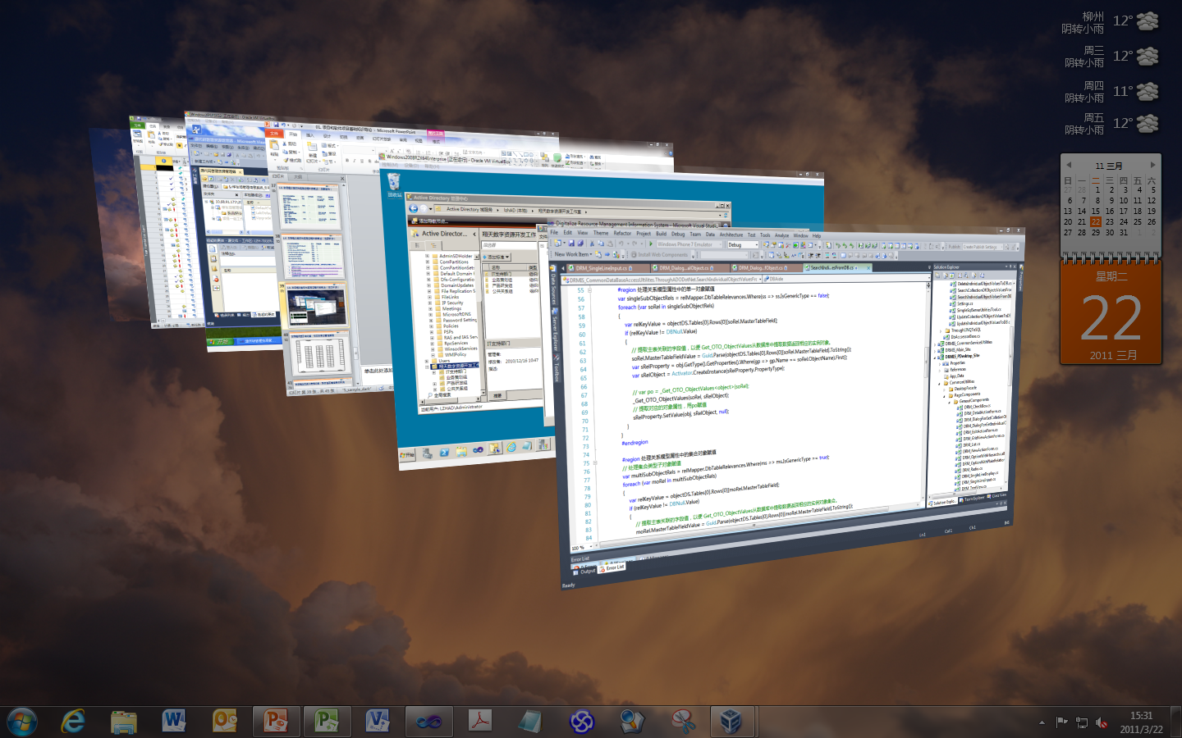
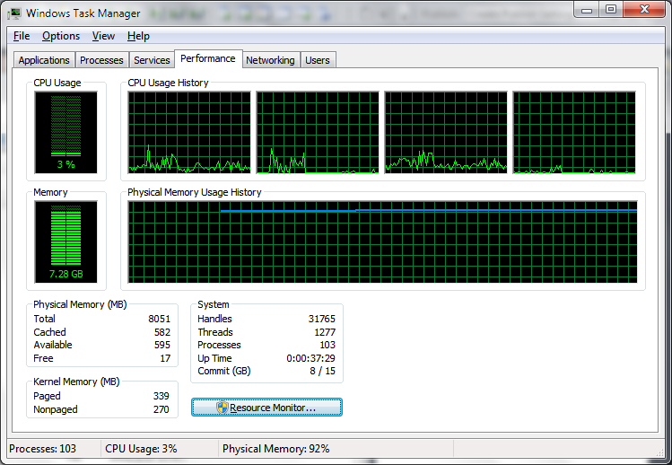
1.6. 本课程项目软件实施过程环境简述（独立环境）

Slide 40
本课程课堂引导项目：停车场信息管理系统

Slide 41
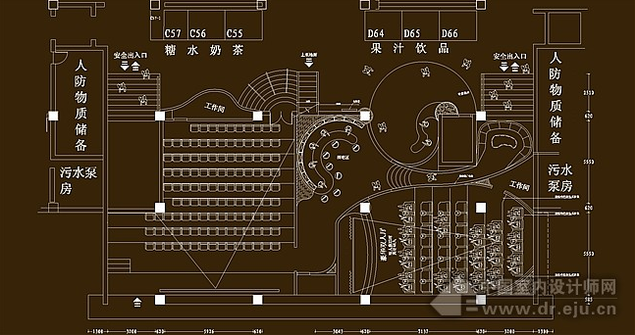
本课程学员实训考核项目：影院售票管理信息系统

Slide 42
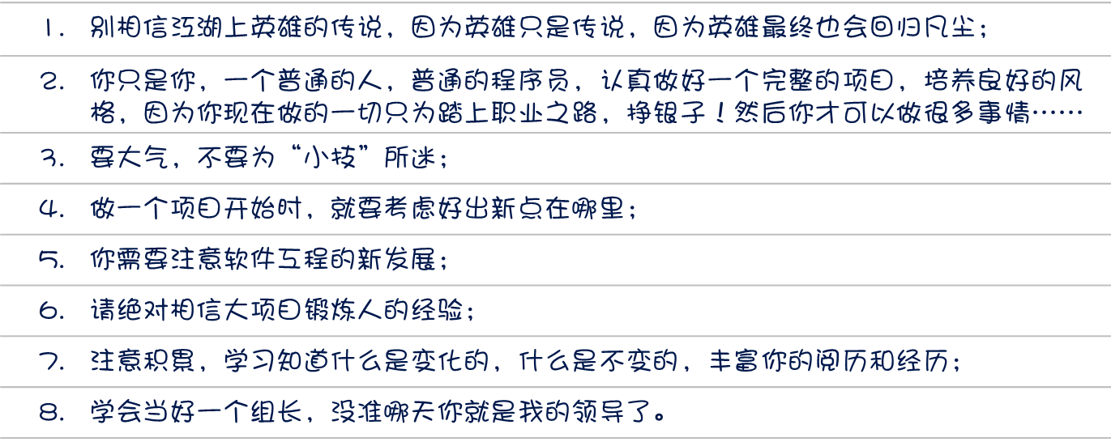
搭配的赠品

Slide 43
课程作业
作业编号 | 作业任务 | 参考工作产品模板 | 要求说明
1.1. | 按照本文件1.1.4的给出的说明和要求，选择其中一个项目，根据本课程讲述内容，陈述你将如何组织实施所选择的项目。 | 无 | 以个人的方式，于3月29日中午之前，使用Word文件形式，通过电子邮件提交。

Slide 44
下次课程内容预告
第二部分：软件项目过程模型
Chapter 2. 项目软件生命周期与管理
课程编号 | 内容名称 | 内容简述
2.1. | 项目软件生命周期模型概述
2.2. | Scrum模型团队管理
2.3. | Scrum模型过程管理
2.4. | Scrum模型交付产品管理
2.5. | 实训课程引导项目RoadMap

Slide 45
本次学习结束，谢谢您的参与！

